Slide 1

網絡空間安全導論
網絡空間安全導論
李琦
清華大學網研院

Slide 2
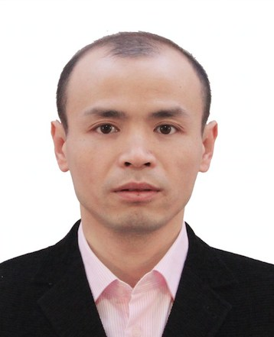
任課教師簡介—李琦
互聯網全重副主任、網研院長聘副教授，博士生導師
研究領域： 互聯網和雲安全
人工智能和大數據安全
移動和物聯網安全
辦公地點：FIT樓3區213 辦公電話：62603080 電子郵件：qli01@tsinghua.edu.cn
個人主頁：https://sites.google.com/site/qili2012

Slide 3




認識助教
徐 易
王葉
張翼翔
沈佳茗
y-xu22@mails.tsinghua.edu.cn
wangye22@mails.tsinghua.edu.cn
zhangyix24@mails.tsinghua.edu.cn
shenjm21@mails.tsinghua.edu.cn

Slide 4
課程簡介與課程目標
精心設計實驗驗證環節，讓同學們在動手實踐、邊學邊練中不斷加深對網絡空間安全問題的理解和領悟
應用實踐
practice
通過典型安全事件和實例分析，提高同學們的應用思維能力
啓發同學們進行思考，初步掌握網絡空間安全問題分析和防範的方法
典型用例
Typical cases
介紹網絡空間安全學科基礎框架和基礎理論
全面勾勒網絡空間安全全景知識體系
認識網絡空間安全隱患，提高網絡空間安全意識
基礎理論
Basic theory

Slide 5
網絡空間安全學科發展

Slide 6
討論
你認爲 網絡空間安全 = 網絡安全 嗎？

Slide 7
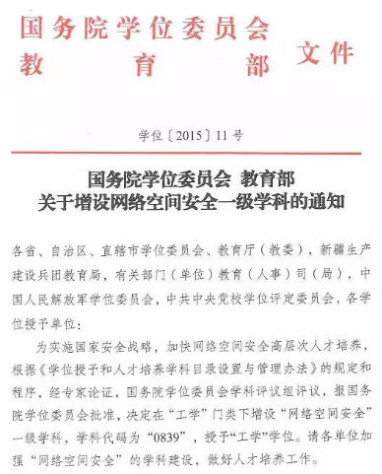
國家批准增設：網絡空間安全一級學科
安全是一種依附和伴生技術,
先有這種技術,才有這種技術安全。
先有網絡空間,才有網絡空間安全!
網絡空間安全體系來源于網絡空間技術體系。
應用安全
密
碼
學
及
應
用
系統
安全
網絡
安全
網絡空間安全基礎

Slide 8
網絡空間安全理論支撑
網絡空間安全基礎
網絡空間安全數學理論（Mathematical theory)
網絡空間安全體系結構 ( Cyber security architecture)
網絡空間安全博弈理論 (Game theory)
網絡空間安全治理與策略 (Governance and policies)
網絡空間安全標準與評測 (Standard and evaluating)
網絡空間中人的安全行爲與管理 (Human security behavior and management)
……
支撑網絡空間安全一級學科的基礎，爲網絡空間安全其他研究方向提供理論基礎、技術架構和方法學指導
對稱密碼設計與分析 （Design and analysis of symmetric cryptographic)
公鑰密碼設計與分析 (Design and analysis of public key cryptography)
安全協議設計與分析 (Security protocol)
側信道分析與防護 (Channel measurement analysis and protection)
量子密碼和新型密碼 (Quantum and new cryptography)
……
密碼學及其應用
在有敵手的環境下，研究計算、通信和網絡的信息編碼和分析，爲系統、網絡、應用安全提供密碼機制

Slide 9
網絡空間安全之系統安全
研究網絡空間環境下計算單元（端系統）的安全
計算系統安全是網絡空間安全的基礎單元
– 芯片安全 (Chip Security)
– 系統硬件及物理環境安全 (System hardware and physical environment Security)
– 系統軟件安全 (System software Security)
– 惡意代碼分析與防護 (Malicious code analysis and protection)
– 可信計算 (Trust computing)
– 先進計算安全 (Advanced computing security)
– ......

Slide 10
網絡空間安全之網絡安全
網絡是指網絡空間環境中連接端系統的中間設備、鏈路等基礎設施以及相關的服務系統和管理系統。網絡安全是網絡空間安全的重要保障
– 通信基礎設施及物理環境安全 (Communication Infrastructure and physical environment security)
– 互聯網基礎設施安全 (Internet Infrastructure security)
– 網絡安全管理 (Network security management)
– 網絡安全防護與主動防禦，包括攻防與對抗 (Network security protection and active defense)
– 端到端的安全通信 (End to end security Communication)
– ......

Slide 11
網絡空間安全之應用安全
應用是指網絡空間中建立在互聯網之上的應用或服務系統，如國家重要行業應用、社交網絡、區塊鏈等
應用安全研究各種安全機制在一個複雜系統中的綜合應用
– AI安全(AI security)
– 物聯網與工控安全(Internet of things and industrial control system security)
– 社交網絡安全(Social network security)
– 信息內容安全(Network information content security)
– 數據安全與隱私保護(Data security and privacy protection)
– ......

Slide 12
網絡空間安全學科特點
網絡空間安全滲透于網絡空間的各個部分
– 互聯網安全、系統安全、應用安全、內容安全 – 網絡空間安全基礎、密碼學及其應用 – 典型的交叉學科
加强網絡空間基礎研究和掌握核心技術是解决網絡空間安全的關鍵
網絡空間安全學科建設關鍵是培養高層次人才
– 碩士生、博士生
堅持國際化學科接軌和學術交流
網絡空間安全與與相近一級學科的關係
計算機科學與
技術一級學科
信息與通信
工程一級學科
通信安全
計算機系統安全
互聯網安全
網絡空間安全
一級學科
軟件安全
數學一級
學科
軟件工
程一級學科
控制科學與
工程一級學科
數學理論
計算理論
形式化推理
控制系統安全

Slide 13
網絡空間安全學科的理論體系
各種網絡空間安全應用技術
對稱加密
公鑰加密
密碼協議
密碼分析
側信道分析等
電子商務/政務安全、物聯網安全、信息內容安全等
密碼理論
系統安全理論與技術
網絡安全理論與技術
芯片安全、可信計算、
操作系統安全、軟件安全等
通信安全、互聯網安全、
網絡對抗、網絡安全管理等
網絡空間安全理論
網絡空間安全體系結構、大數據分析、對抗博弈等

Slide 14
網絡空間安全學科知識體系
隱私保護
工控系統與 物聯網安全
垃圾信息識別與過濾
輿情分析
應用安全技術知識
密碼分析
取證與追踪
密碼協議
密碼學基礎知識
數據存儲 備份與恢復
數字版權保護
可證明安全
密碼體制
分布式
系統安全
軟件安全
可
信
計
算
系統安全理論與技術
網絡安全管理
網絡 安全 協議
網絡安全理論與技術
量子密碼
操作系統
安全
硬件安全
身份認證訪問控制
網絡攻防與對抗
通信網絡安全
計算機網絡安全
公鑰密碼
虛擬化技術
及安全
芯片安全
對稱密碼
複雜網絡理論
博弈理論
網絡空間
安全導論
網絡空間安全管理與法律法規
網絡空間安全基礎理論
橢圓曲綫
數論
信息論
算法與計算複雜性
大數據分析方法
電子與電路
計算代數

Slide 15
課程體系及教學安排

Slide 16





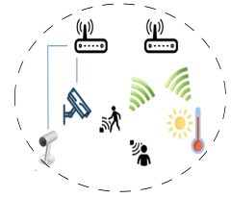


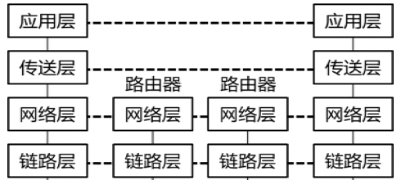
網絡空間安全研究體系架構
分布式系統與應用安全
算法
機制
理論
雲計算
人工智能
大數據
網絡空間應用
應用
物聯網
Web
CDN
社交網絡
雲計算
物聯網
人工智能
大
模型
數據加密
沙箱
圖論
分布式系統
交互網絡
分布式算法
入侵容忍
網絡安全
控制論
流量識別
基礎
設施
……
博弈論
路由
DNS
網絡
應用層
零信任網絡
協議棧
傳輸層
隱私保護
網絡層
最優化理論
鏈路層
系統安全
硬件
軟件
真實源地址
輸入通道
I/O管理
輸出通道
概率論
進程
計算機
設備認證
CPU
內存

Slide 17
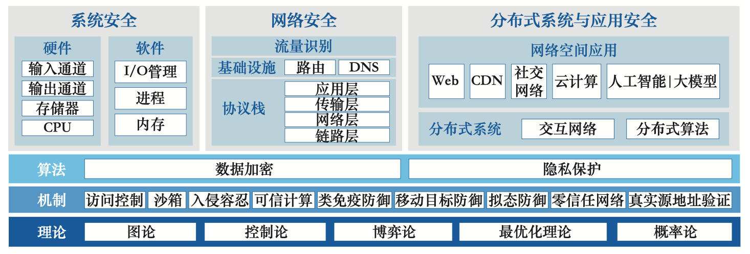
課程安排
第8章TCP/IP協議棧安全
第9章
互聯網 路由安全
第10章DNS安全
第11章
真實源地址驗證
第12章
流量識別與分析技術
第13章
分布式
系統安全
第14章應用
安全
第15章人工智能安全
第16章大模型安全
第7章
操作系統安全
第6章
系統硬件安全
第5章 隱私保護
第4章 數據加密
第3章 網絡空間安全基本機制
課程實驗介紹
第1章 從互聯網到網絡空間
第2章 網絡空間安全中的理論工具

Slide 18

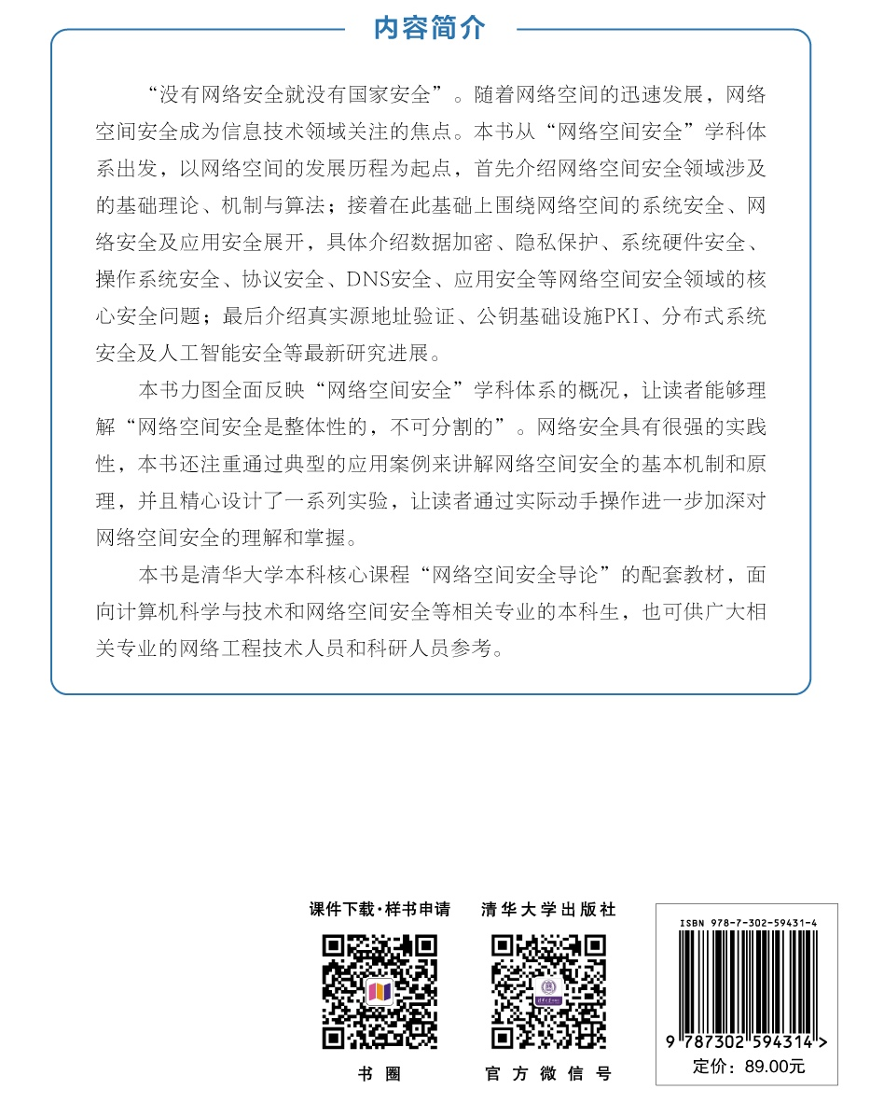
課程教材（第1版）
在綫題庫 https://www.qingline.net/book-detail?book_id=478

Slide 19

課程教材（第2版——在路上）
新增章節：
互聯網路由安全
流量識別與分析技術
大模型安全
快馬加鞭
內容全面優化與補充
合幷章節：
公鑰基礎設施—》數據加密

Slide 20
考核要求
20%
40%
40%
作業
實驗
期末考試（開卷）
作業：實驗：期末考試=1:2:2
兩次作業：10分*2
三次實驗：★5分，★★10分，★★★15分
（必須選擇2個★★★ 實驗，另外10分可選1個★★ 實驗或者2個★實驗）
期末考試：40分

Slide 21
Q&A

